Slide 1
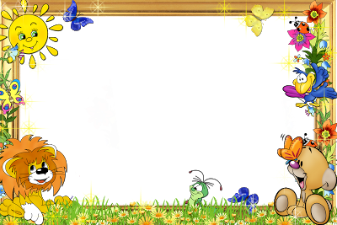

Trường mầm non A Ngọc Hồi
Giáo án làm quen với toán
Chủ điểm : Thực vật
Đề tài : số 4 tiết 1
Đối tượng : 4-5 tuổi

Slide 2

Ổn định tổ chức:
Cô và trẻ cùng hát bài:
“Em yêu cây xanh”

Slide 3


Ôn nhận biết số lượng trong phạm vi 3
Chúng ta cùng khám phá
Hộp quà bí mật

Slide 4

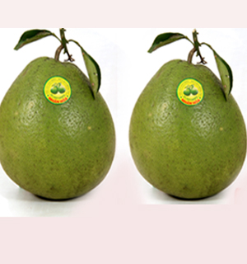
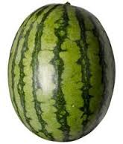
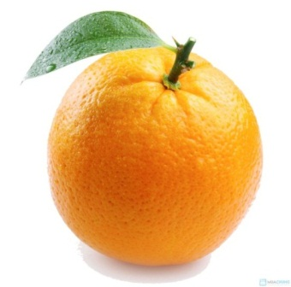


Slide 5


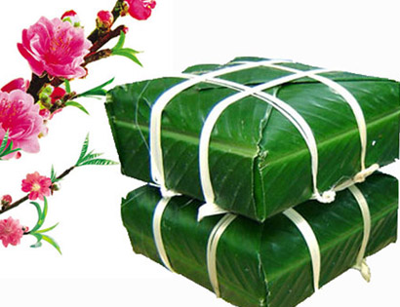
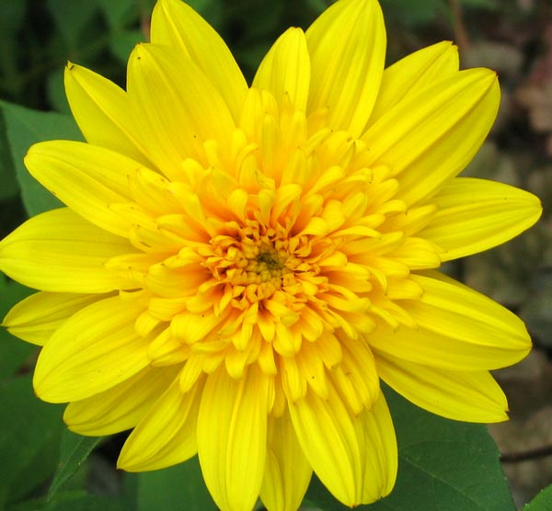


Slide 6

Tạo nhóm có số lượng 4, đếm đến 4, nhận biết chữ số 4

Slide 7

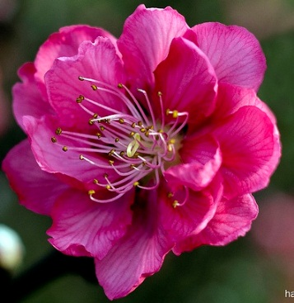
Tạo nhóm có số lượng là 4, đếm đến 4, nhận biết chữ số 4
4
3

Slide 8




Slide 9

Tìm xung quanh lớp có những đồ dùng đồ vật nào có số lượng là 4

Slide 10

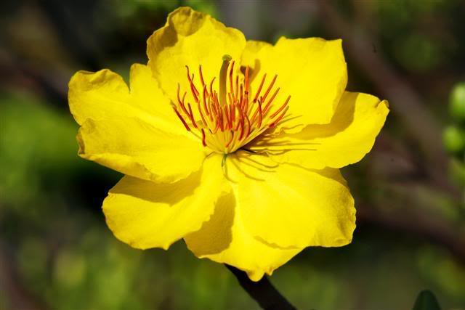
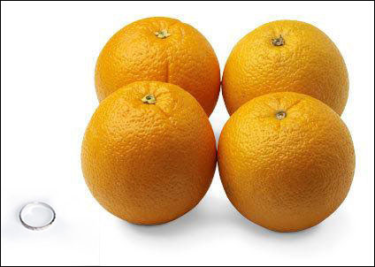


Trò chơi: ai tinh mắt
4

Slide 11
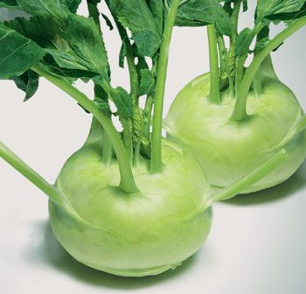
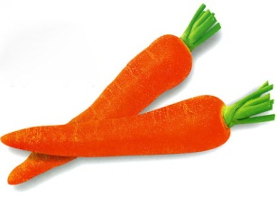
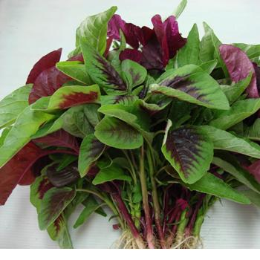
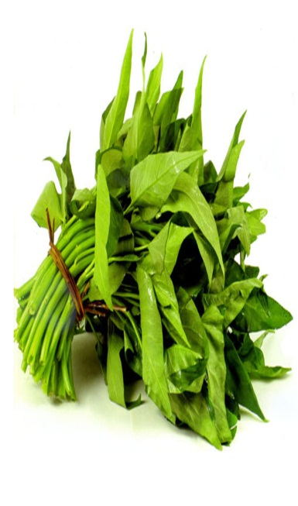
4

Slide 12
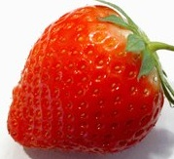
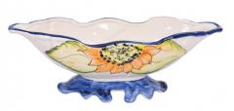
Trò chơi: tiếp sức

Slide 13

Good bye

